Slide 1


przygotowuję plan finansowy państwa!
WEBQUEST JEST PRZEZNACZONY DLA KLAS SZKOŁY POLICEALNEJ
O KIERUNKU ADMINISTRACYJNYM

Slide 2

WPROWADZENIE
Witajcie ☺
Zapewne wiecie, jak duże znaczenie w naszym codziennym życiu ma umiejętne planowanie budżetu – od osobistego i rodzinnego, aż po budżet państwa. Możecie także wpływać na inwestycje w swojej okolicy realizowane z budżetu obywatelskiego.
„budżet” to pojęcie używane w wielu znaczeniach. Najczęściej używa się go do określenia zasobu środków pieniężnych, które posiada dana osoba. Mówi się na przykład budżet pana kowalskiego wynosi 3 000 zł, co oznacza, że dysponuje on zasobem 3 000 zł.
Budżetem nazywamy także plan finansowy przedsiębiorstwa, gminy, państwa. W budżecie przedstawiana jest zazwyczaj wysokość środków pieniężnych potrzebnych do sfinansowania zamierzeń danego podmiotu wraz z określeniem źródeł ich pozyskania.

Slide 3
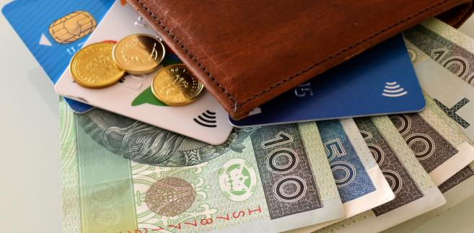
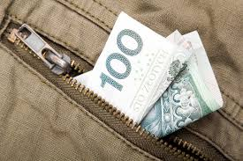
WPROWADZENIE
Aby państwo mogło wywiązywać się ze swoich konstytucyjnych obowiązków (obrona narodowa, bezpieczeństwo obywateli, bezpłatna oświata, ochrona środowiska) musi zgromadzić odpowiednie fundusze i zaplanować ich wydatkowanie. Służy temu budżet państwa.
Specjalnie dla was przygotowałam Zadanie, które pomoże wam uporządkować wiedzę na temat struktury dochodów i wydatków budżetu państwa oraz uświadomić sobie mechanizm jego funkcjonowania.
Zaczynamy!

Slide 4

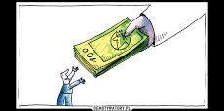
zadanie
Waszym zadaniem będzie przygotowanie rocznego planu finansowego państwa uwzględniającego z jednej strony wszystkie dochody zasilające budżet państwa, a z drugiej – jego wydatki. W tym celu wykorzystajcie zaproponowane przeze mnie zasoby internETU.
ZADANIE WYKONAJCIE W FORMIE GRAFICZNEJ, NAJLEPIEJ plakatu.
WYBIERZCIE dowolną technikę wykonania pracy (np. pisaki, kredki).

Slide 5
PROCES
NA POCZĄTKU ZASTANÓWCIE SIĘ, CO ROZUMIECIE POD POJĘCIEM BudżetU państwa?
BUDŻET PAŃSTWA to plan finansowy, zawierający roczne zestawienie dochodów i wydatków związanych z realizacją podstawowych zadań państwa.
WPŁYWY DO BUDŻETU WYDATKI BUDŻETU
- wydatki związane z funkcjonowaniem organów
DOCHODY PODATKOWE władzy publicznej, sądów, trybunałów
- finansowanie zadań realizowanych przez
administrację rządową
- dotacje i subwencje dla jednostek samorządu
DOCHODY NIEPODATKOWE terytorialnego
- wydatki związane z realizacją innych zadań
państwa
rysunek 1. funkcjonowanie budżetu państwa
BUDŻET PAŃSTWA

Slide 6

PROCES
aby lepiej zrozumieć funkcjonowanie budżetu państwa, poszukajcie w internecie odpowiedzi na pytanie - Na co idą nasze podatki?
Środki z podatków finansują zadania państwa:
%
zł
FUNKCJE PAŃSTWA | WSPIERANIE GOSPODARKI
OBRONA NARODOWA ADMINISTRACJA BEZPIECZEŃSTWO SĄDY I ADMINISTRACJA CELE SPOŁECZNE (EDUKACJA, NAUKA, KULTURA, ZDROWIE, ŚWIADCZENIA SOCJALNE) | SUBWENCJE DOPŁATY WSPARCIE DLA BRANŻ I REGIONÓW OBSŁUGA ZADŁUZENIA ZEWNĘTRZNEGO I ZEWNĘTRZNEGO

Slide 7

PROCES
Pamiętajcie, że budżet państwa jest bardzo złożony. Składają się na niego dochody i wydatki:
Centralnych władz państwowych (budżet centralny)
Władz lokalnych (budżety lokalne)
Ubezpieczeń społecznych.
Powyższe dochody i wydatki z pewnością pojawią się w waszych planach finansowych. Więcej na ten temat przeczytajcie w proponowanych zasobach internetu.

Slide 8
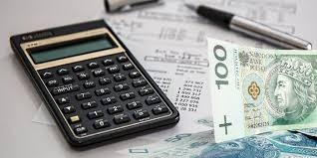

PROCES
Warto zapoznać się ze wskazanymi źródłami internetowymi, aby dowiedzieć się jakie podatki oraz inne dochody niepodatkowe zasilają budżet państwa.
Poszukajcie w zasobach internetowych informacji dotyczących różnego rodzaju wydatków budżetu państwa.
Plan finansowy ZAWIERAJĄCY wyszczególnione przez was Dochody i wydatki państwa (z pominięciem ich kwot w zł) prZYGOTUJCIE w formie GRAFICZNEJ – PLAKATU.
Zadbajcie o estetykę i przejrzystość pracy.

Slide 9

PROCES
ZADANIE WYKONAJCIE W GRUPACH 3-4 OSOBOWYCH.
W Każdej GRUPIE WYBIERZCIE KIEROWNIKA, KTÓRY BĘDZIE ODPOWIEDZIALNY ZA ORGANIZACJĘ PRACY zespołu ORAZ KOŃCOWY JEJ EFEKT.
Starajcie się należycie wykonać powierzone Wam zadania. Każdy z Was powinien pracować na wspólny efekt końcowy.
Na koniec zaprezentujcie swoje prace kolegom i nauczycielowi. Udzielcie Odpowiedzi na ewentualne ich pytania. Podzielcie się swoimi uwagami.

Slide 10


źródła
http://www.sejm.gov.pl/Sejm8.nsf/BASLeksykon.xsp?id=78060EC5E274A0B3C1257A5D002AD1DC&litera=D
https://mojepanstwo.pl/finanse/dochody_budzetu_panstwa
https://mfiles.pl/pl/index.php/Dochody_bud%C5%BCetowe
https://www.mapawydatkow.pl/
https://www.naukowiec.org/wiedza/ekonomia/wydatki-budzetu-panstwa_2435.html
https://www.lexlege.pl/ustawa-o-finansach-publicznych/rozdzial-3-przeznaczenie-wydatkow-budzetu-panstwa/128/
https://www.lexlege.pl/ustawa-o-finansach-publicznych/rozdzial-2-srodki-publiczne-nadwyzka-i-deficyt-sektora-finansow-publicznych/114/

Slide 11
EWALUACJA
Liczba punktów | 2 | 3 | 4
Zawartość merytoryczna pracy | Praca słaba pod względem merytorycznym. Brakujące elementy. | Praca dobra pod względem merytorycznym. Brak lub niewielkie błędy. | Praca bardzo dobra pod względem merytorycznym. Poprawne, ciekawe treści.
Prezentacja pracy | Prezentacja mało czytelna, pobieżna, nie budząca zainteresowania. Brak odpowiedzi na pytania nauczyciela i uczniów. | Prezentacja czytelna, dobra, interesująca. Brak satysfakcjonujących odpowiedzi na stawiane pytania. | Prezentacja ładna, wyczerpująca, budząca zainteresowanie. Poprawne odpowiedzi na pytania sprawdzające nauczyciela oraz pytania innych uczniów.
Wrażenia estetyczne | Praca mało czytelna, nieestetyczna, niestarannie wykonana. Złe rozplanowanie informacji na stronie. | Praca czytelna, estetyczna, staranna. Dobre rozplanowanie informacji na stronie. | Praca estetyczna, czytelna, przejrzysta, zachęcająca do zapoznania się z nią, bardzo staranna. Atrakcyjna pod względem graficznym. Dobre rozplanowanie informacji na stronie. Praca wyróżniająca się.
Zaangażowanie w pracę grupy, umiejętność współpracy. | Brak zaangażowania wszystkich członków grupy w pracę i kreatywną współpracę. | Dobre zaangażowanie w pracę wszystkich członków grupy. Umiejętność współpracy na zadawalającym poziomie. | Pełne zaangażowanie w pracę wszystkich członków grupy. Wzajemne motywowanie się do pracy. Umiejętność współpracy w grupie na wysokim poziomie.

Slide 12
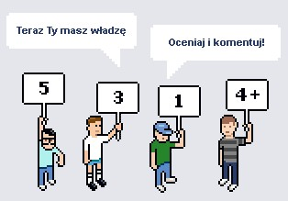
EWALUACJA
PUNKTY | OCENA
< 5 | niedostateczny
6 - 5 | dopuszczający
9 - 7 | dostateczny
12 - 10 | dobry
15 - 13 | bardzo dobry
16 | celujący

Slide 13

KONKLUZJE – WNIOSKI KOŃCOWE
Jakie korzyści osiągnęliście z realizacji tego projektu?
poszerzyliście swoją wiedzę na temat struktury budżetu państwa, jego dochodów i wydatków.
Mogliście zastosować w praktyce swoją wiedzę i umiejętności analizowania informacji i przepisów prawnych.
Mogliście w ciekawy sposób utrwalić Waszą wiedzę.
Uczyliście się planowania i organizacji własnej pracy.

Slide 14

KONKLUZJE – WNIOSKI KOŃCOWE
Nauczyliście się wykorzystywać Internet jako źródło informacji.
Nauczyliście się opracowywać informacje w różnych formach.
Uczyliście się trudnej sztuki współpracy w grupie.
Mogliście Waszą pracę zaprezentować na forum klasy i podzielić się swoją wiedzą i umiejętnościami.
Mogliście wyrazić swoje opinie oraz wysłuchać opinii i pomysłów swoich kolegów.

Slide 15


PORADNIK DLA NAUCZYCIELA
Nauczyciel powinien dokładnie przeanalizować treści wspólnie z uczniami, aż do momentu ich zrozumienia przez uczniów. Powinien jednak bardziej służyć im pomocą, radą, wyjaśnieniami, a nie gotowymi rozwiązaniami. Taka metoda będzie dobrą formą wdrażania do samodzielnego działania i twórczego myślenia.
Podział na grupy może być dokonany według różnych kryteriów, np. ze względu na możliwości poznawcze uczniów, ich umiejętności, zainteresowania, tak aby „równo” rozłożyć siły w poszczególnych grupach.
OK.

Slide 16
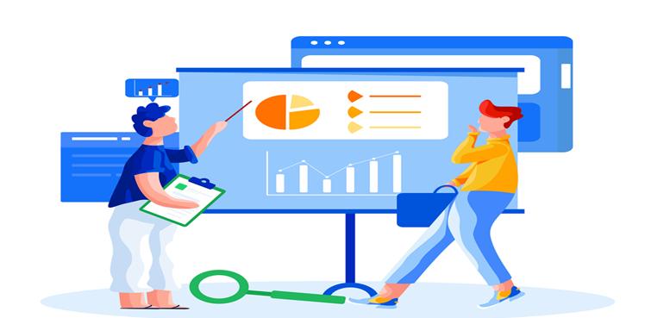
PORADNIK DLA NAUCZYCIELA
Nauczyciel może pomagać uczniom, gdy pracują w grupach zadając im pytania naprowadzające. Należy pamiętać, że uczą się oni nowego sposobu pracy (procesu).
Nauczyciel powinien podawać uczniom konkretne informacje dotyczące oceny ich osiągnięć, zarówno w czasie pracy grupowej, jak i przy podsumowaniu wyników.
Czas na realizację projektu powinien być dostosowany do możliwości uczniów. Nie jest z góry narzucony.
Jako formę wyróżnienia i pozytywnego wzmocnienia proponuje się zaprezentowanie prac uczniów przygotowując wystawę w klasopracowni.

